Slide 1
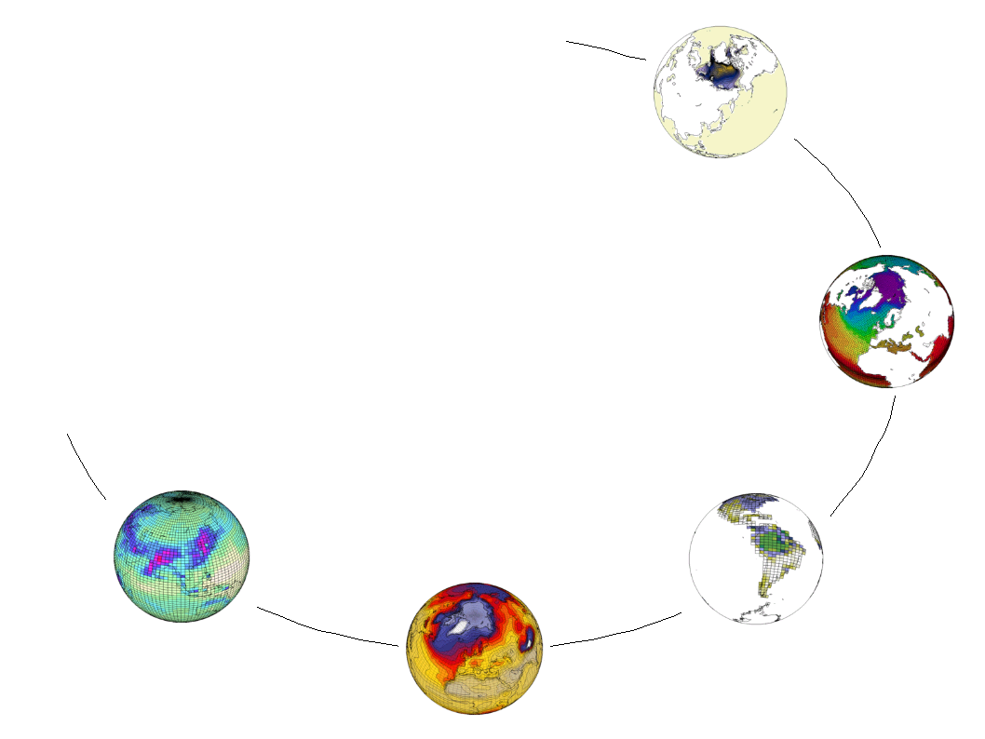
PRODIGUER un noeud français de distribution de données GIEC/IPCC
Sébastien Denvil
Pôle de Modélisation, IPSL

Slide 2
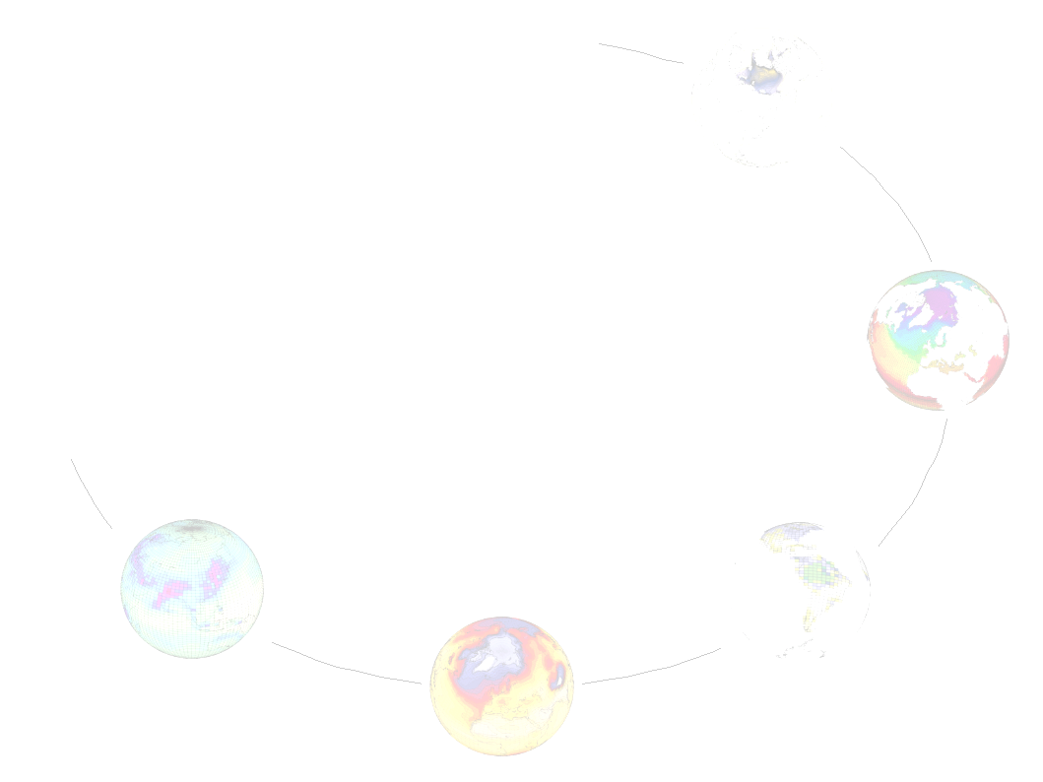
Le contexte : le compte à rebours du rapport GIECC/IPCC
Fin 2009 → Automne 2010 : Simulations climatiques
Fin 2010 → ? Distribution des résultats de simulations
Fin 2010 → Début 2012 : Publications scientifiques
Début 2013 : Publication du rapport GIECC/IPCC AR5 (Assessment Report #5)
Octobre 2013 : Prix Nobel

Slide 3
Plan de l’exposé
Pourquoi Prodiguer :
PROjet de Diffusion Internationale des données du GIEC AR5, Une plateformE pour la Recherche
Le plan du PCMDI pour assurer la distribution de CMIP5
L’architecture Earth System Grid (ESG)

Slide 4
Ordres de grandeurs
Résolution couramment utilisée à l’IPSL :
Atmosphère 2.5° (280 Km) : 144 x 143 x 19
Océan 2° (220 Km) : 180 x 149 x 31
Atmosphère 2.5° - Océan 2° : 11 GB/an, 300 ans ➔ 3,45 TB
Atmosphère 1.0° - Océan 2° : 35 GB/an, 300 ans ➔ 10,25 TB
Atmosphère 0.5° - Océan 0,5° : 210 GB/an, 30 ans ➔ 6,3 TB

Slide 5
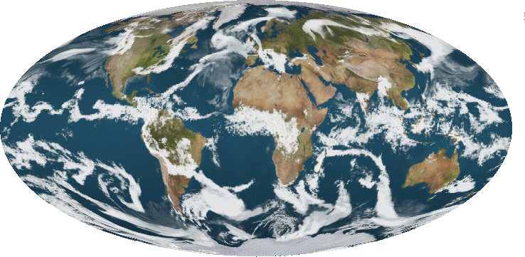
Impact d’une hausse de capacité
Augmentation du nombre de simulations, développements du modèle, simulations d’ensemble, régionalisation …
Augmentation d’un facteur 10
Atm 2.5° - Océan 2° : 3,45 TB ➔ 34,5 TB
Atm 1.0° - Océan 2° : 10,25 TB ➔ 102,5 TB
Atm 0.5° - Océan 0.5° : 6,3 TB ➔ 63 TB
LMDz 0.5° (50 Km)

Slide 6
Impact des avancées majeures
Qualité: Amélioration de la couche limite atmosphérique, nuages, convection, physique océanique, nouveau modèle de glace, amélioration du modèle de surface, hydrologie …
Augmentation d’un facteur 2-3
Complexité: Chimie atmosphérique (sulfates, ozone…), Biogéochimie (cycle du carbone, dynamique des écosystèmes) …
Augmentation d’un facteur 10+

Slide 7
Le facteur limitant et dimensionnant : le calcul
3 noeuds SX9 dédiés GIEC AR5
Équivalent de 91 processeurs SX8
Dédiées pendant 2 ans, disponible mi 2009
50 000 ans avec IPSLCM4_v2 (Atmosphère 2.5° - Océan 2°)
600 TB distribuable d’après les ratios ENSEMBLES
300 TB grâce à la compression

Slide 8
L’exercice GIEC : quelques chiffres
AR 4 (Assessment Report #4), 2007
  35 Terabytes, 77,000 fichiers
  Quantité de données distribuée :
    300 Terabytes
    1 100 000 fichiers.
  Les groupes ont généré et exploité probablement 10x plus de données
AR 5 (Assessment Report #5), 2013
  Un facteur 20 à 40
  Volonté de distribuer une plus grande proportion des données
  La base de données doit être distribuée

Slide 9
Gestion actuelle des données
Principalement centralisée, stocké sur un san
Accès OpenDAP pour les centres de calcul (dods)
Système basique de récupération de données
Accès à des données brutes
Sécurité/Authentification/Restriction d’accès aux données : pas un problème
Pas de post-processing à la demande
Pas d’intégration des metadata
Ne supporte pas les requêtes d’interrogation de haut niveau

Slide 10
Gestion des données par Prodiguer
Bouger les données un minimum, les garder proche des centres de calcul d’origine quand c’est possible
  Protocole d’accès aux données, liens forts avec les centres de calcul
Quand on doit bouger les données, le faire vite et avec un minimum d’intervention humaine
  Management des ressources de stockage, réseaux rapides
Garder une trace de ce que l’on a, particulièrement de ce qui est sur “deep storage”
  Metadata et Catalogues de données
Exploiter une fédération de sites
  Intergiciel de grille ➔ Grille de données

Slide 11
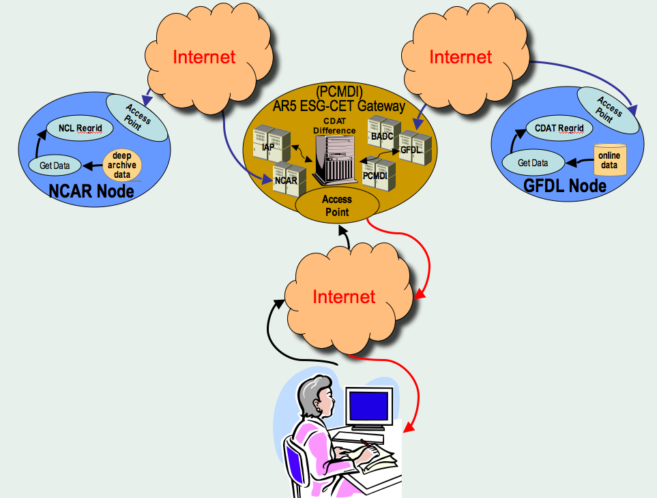
Cas simple d’intercomparison
Scénario Courant | Scénario Futur
Parcourir la base de données PCMDI centralisée Télécharger les données Organiser les données en local Regriller les données en local Faire les diagnostics Produire les résultats | Rechercher, Interroger, Parcourir des données distribuées Site distant Demande de données Regrillages Diagnostics Le portail renvoie le résultat

Slide 12
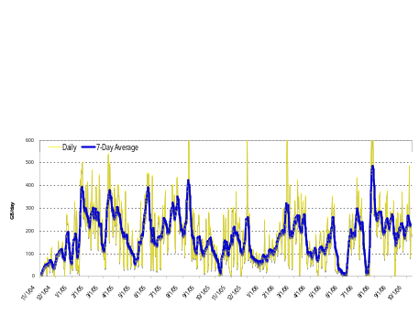
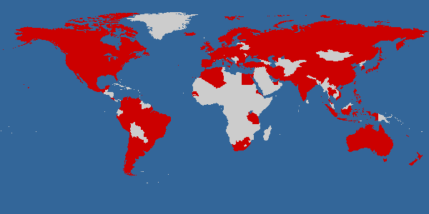
Le Earth System Grid
Objectif ESG
Portail CMIP3 IPCC AR4 ESG
Supporter l’infrastructure nécessaire aux communautés climats nationales et internationales. ESG procure une technologie cruciale pour accéder de manière sécurisé, monitorer, cataloguer, transporter, distribuer les données dans la grille d’aujourd’hui.
35 TB de données au PCMDI
77 000 fichiers
Expériences coordonnées par l’IPCC
Données de modèles provenant de 11 pays.
818 utilisateurs enregistrés
Downloads
300 TB
1 100 000 fichiers
300 GB/jour
(moyenne)
IPCC Téléchargements (10/12/06)
Worldwide ESG user base
Nov 2004 – Oct 2006
200 publications scientifiques basées sur l’analyse des données CMIP3 IPCC AR4

Slide 13
Le plan de route ESG vers l’AR5
Evolution d’ESG
2006
Début 2009
2011
Base de données centrales
Archive centralisée de données traitées
Agrégation temporelle
Distribution par transfert de fichiers
Pas d’implication dans l’analyse
Portail orienté caddy de supermarché
Connexion d’ESG au poste de travail orienté analyse (i.e., CDAT et CDAT-LAS)
Test grandeur nature
Metadata fédérées
Portails fédérés
Interface utilisateur unifiée
“Quick look server-side” analyse avec CDAT
Indépendant de la localisation
Partage de données manuel
Publication manuel
Partage de données complet
Fédération synchronisée
  metadata, données
Suite complète d’analyse “server-side”
Intégration Modèles/Données
ESG intégrée dans les postes de travail orientés analyse avec CDAT
Intégration SIG
Métrique d’intercomparison
Support, maintenance …
AR5,
satellite, In situ
biogéochimie,
écosystèmes
AR4
Archive de Données ESG
Terabytes
Petabytes

Slide 14
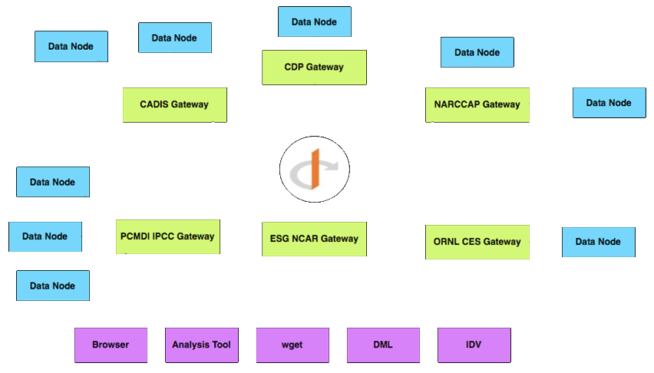
Fédération de sites Earth System Grid

Slide 15
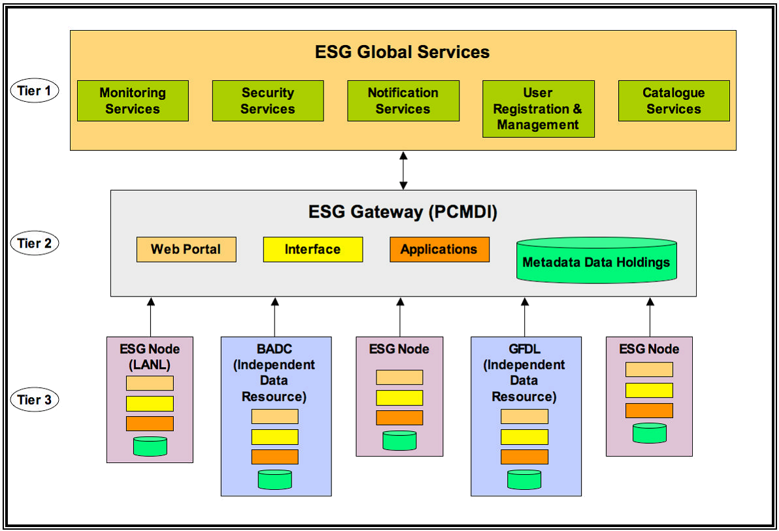
Earth System Grid en 3 Tiers.

Slide 16
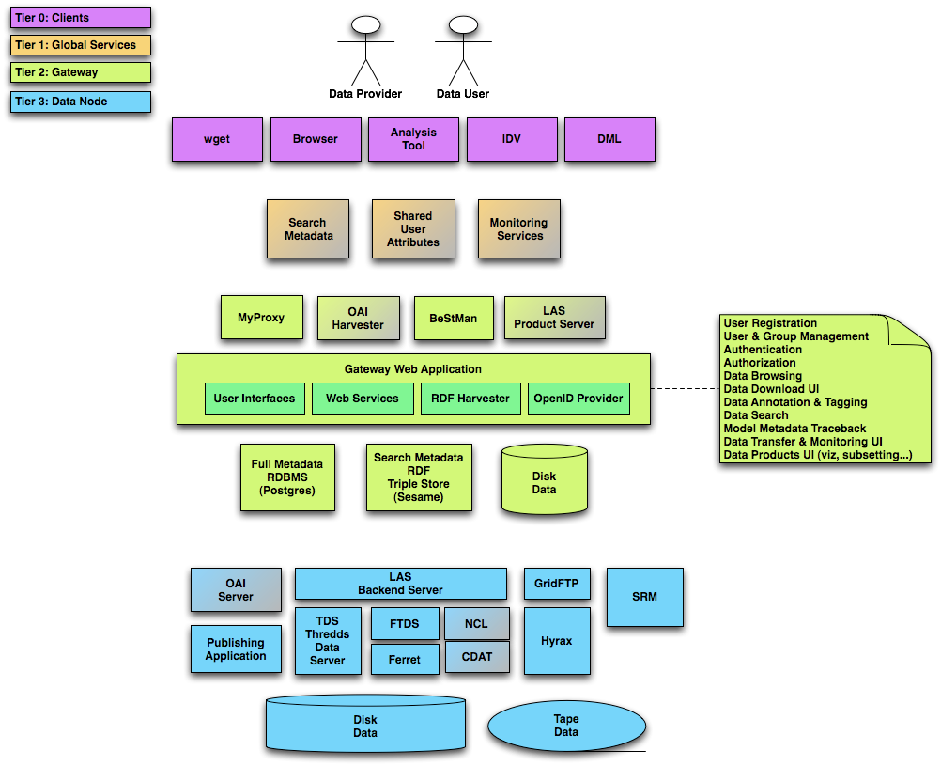
Architecture Earth System Grid

Slide 17
Conclusions
PRODIGUER : projet déposé en septembre 2008 au GIS climat
Dans le sillon METAFOR (FP7), IS-ENES (FP7) : standard de métadonnées, outils associés
La solution distribuée est incontournable
Mise en œuvre de ces outils au plan national et intégration à une grille européenne et internationale
Doit se faire en étroite collaboration avec les centres de calcul nationaux

